Slide 1
第3回：データ分析セミナ
Kaggle
Home Credit チャレンジ

Slide 2
やったこと
① Instacart
- 能見カーネル確認
- 一部をBig Query化
② Home Credit
- 初コンペ参戦
- 8/1からコツコツと。。。

Slide 3
Instacart 方針
・ はじめてのDBを体験する。
・ 注力しない。（7月で一旦区切る）

Slide 4
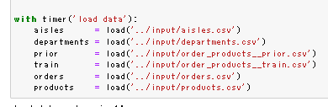
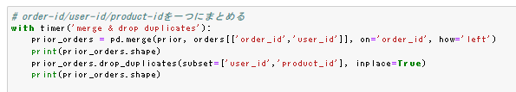

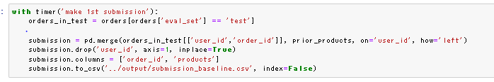
これを・・・

Slide 5
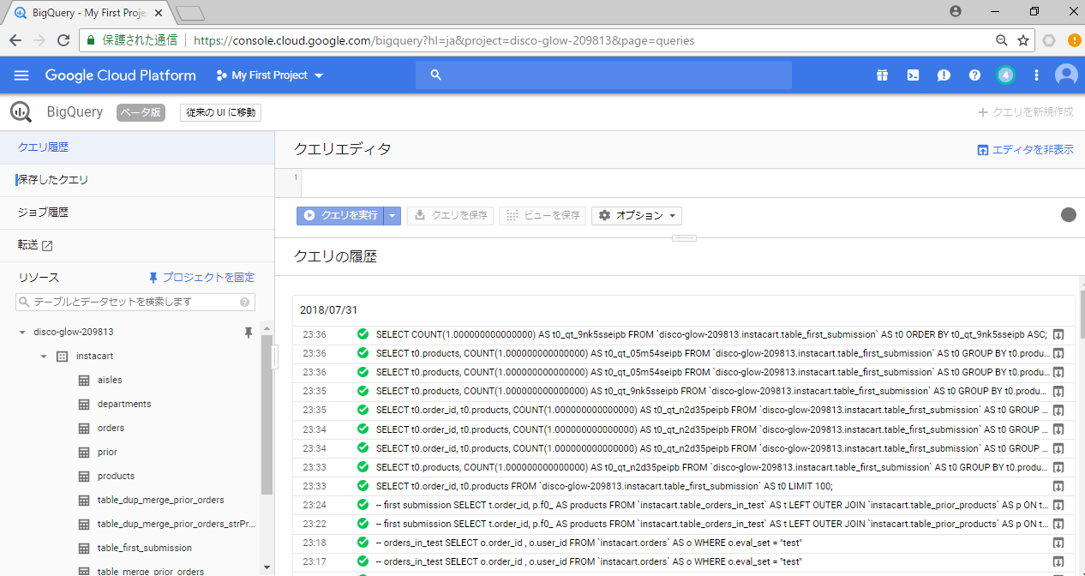
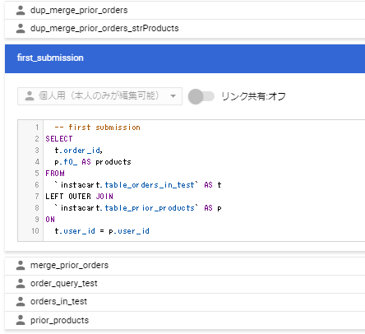
こう

Slide 6
Home Credit 方針
Feature Engineeringの観点学ぶ
→ Kernel, discussion 見てもOK。
※ 丸コピーはしない。 観点から汎化して横展する。
→ 基本追加。最終feature 3400に。
あとでfeature_importantの
score低い項目消す作戦。
Kaggle を楽しむ
→ 無理しない。

Slide 7
開発環境
デスクトップPC
- Core-i5 2.8GHz
- 40GByte RAM
- Windows10
- Jupyter Note book + python
GCP
- 主にパラメータサーチ用
※ なんかサクサク感なく、ストレスフル。

Slide 8
観点 ～ Data Cleaning ～
テストデータで使ってない列削除
data.drop(['FLAG_DOCUMENT_2', ・・・
アウトレイヤの置き換え
data['DAYS_EMPLOYED'].replace(365243, np.nan, inplace = True
or To ０, mean(), ・・・
欠損値の置き換え
bureau['AMT_CREDIT_SUM'].fillna(0, inplace=True)
or あえてnanのまま

Slide 9
観点 ～ Feature Engineering ～
欠損値の数
data['app NAN num'] = data.isnull().sum(axis = 1).values
列の四則演算
data['app ・・・'] = data['AMT_CREDIT'] / data['AMT_・・・ data['app ・・・'] = data['AMT_CREDIT'] - data['AMT_・・・
964位 264 pcb NAN num
28位 1442 app DAYS_LAST_PHONE_CHANGE / DAYS_EMPLOYED

Slide 10
観点 ～ Feature Engineering ～
groupby -> 集約
  特定の列
['pre ' + col + '_mean' for col in pre_avg.columns]
  手動定義
APP_AGGREGATION = [
(['CODE_GENDER‘], [('AMT_ANNUITY', 'max'),
  何も考えず、全列
select_list = targetData.columns
groupby_aggregate_names = []
for groupby_cols, specs in tqdm(RECIPES):
group_object = targetData.groupby(groupby_cols)
for select in tqdm(select_list):
for agg in tqdm(agg_list):
・・・
2位 2053 bur_ACTIVE_DAYS_CREDIT_MAX
534位 499 bur_CLOSED_AMT_CREDIT_MAX_OVERDUE_MAX
１位 2056 pre all_NAME_CONTRACT_TYPE_mean_pre AMT_GOODS_PRICE / CNT_PAYMENT_diff_mean

Slide 11
観点 ～ Feature Engineering ～
Categorical 変数
  One-hot encoding
  Label encoding
  値別カテゴライズ
pre[pre['NAME_CONTRACT_STATUS'] == 'Refused']
  Handcraft
data['app ・・・’] = data['OCCUPATION_TYPE'].replace(
{'High skill tech staff':0,
'Managers':0,
'Accountants':0,・・・
132位 946 pcb cash_remaining_installments
252位 737 pre REFUSED_DAYS_DECISION_MAX
564位 478 app self cate income DAYS_EMPLOYED / DAYS_BIRTH

Slide 12
観点 ～ Feature Engineering ～
列に対してPolynomial
from sklearn.preprocessing import PolynomialFeatures
複数Fileにわたったgroup by
previous_app.merge(right=pos_avg ・・・ on='SK_ID_PREV')
期間があれば区切ってAgg
gr = pre[(pre['DAYS_TERM'] < period)].group by(['SK_ID_CURR'])
23位 1484 POLY_EXT_SOURCE_2 POLY_EXT_SOURCE_3^2
31位 1397 pre mer CNT_PAYMENT / pre_pcb CNT_INSTALMENT_FUTURE_mean_mean
107位 998 last_-1_pre AMT_CREDIT / AMT_ANNUITY_std

Slide 13
観点 ～ Model ～
Blend
  LGBMと他のModelの予測結果を割合で組み合わせる。
from keras.models import Sequential
0.79＊＊＊台になってからは効果なし。

Slide 14
結果

Slide 15
所感
前半、楽しい。 後半、サウナ。
定型観点で60点くらいとれそうな予感。
  メダルへの道は見えてない。
実際、Data Cleaningの効果気になる。
特徴量を消すタイミングがわからない。
Big Queryとpython の使い分けの基準掴めず。
jupyter やめたい。 VS Codeとかよさそう。
ノートPCほしくなった。明後日、誕生日。。。

